Slide 1
Тормозная система самолета ан-2
Выполнил: Курсант 213у группы Сергеев А.С.
Проверил: Загфаров Т.Т.
Троицк 2015

Slide 2
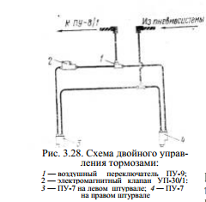
Работа системы.
Вся система с помощью трубопроводов подключена к главной воздушной магистрали самолета. Сжатый воздух из главной воздушной магистрали подается трубопроводами к клапанам ПУ-7 на обоих штурвалах. При нажатии на тормозную гашетку на любом штурвале или на обоих одновременно сжатый воздух через переключатель ПУ-9 подается к тормозам колес. Нажатие на кнопку расторможения К4М вызовет подачу электрического тока на обмотку электромагнитного клапана УП-30/1, вследствие чего якорь переместится, закрывая доступ сжатого воздуха к тормозам и открывая сообщение тормозных камер с атмосферой.

Slide 3
В результате произойдет стравливание сжатого воздуха в тормозных камерах, т. е. расторможение колес самолета. Процесс расторможения длится лишь до момента снятия усилия с кнопки К4М. В течение всего этого времени клапан УП-30/1 сообщен с атмосферой и нажатие на тормозную гашетку левого штурвала не дает эффекта торможения. Тормозить можно тогда лишь с правого штурвала, так как и данном случае сжатый воздух через клапан ПУ-7 и переключатель ПУ-9 подается непосредственно к тормозам колес, минуя открытый электромагнитный клапан УП-30/1. На самолете с двойным управлением тормозами ученик должен занимать левое сиденье пилота, а инструктор — правое.

Slide 4
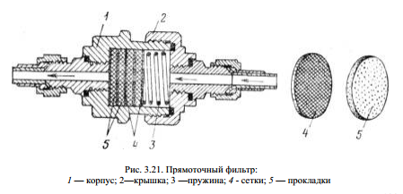
Редукционный клапан ПУ-7 служит для пропуска сжатого воздуха с редуцированием давления, поступающего из бортового баллона под давлением 40—60 кГ/мм 2 до давления 6—10 кГ/мм 2 , необходимого для торможения колес или лыж шасси. Редукционный клапан ПУ-7 установлен в кабине пилотов на левой штурвальной колонке в верхней ее части спереди.

Slide 5
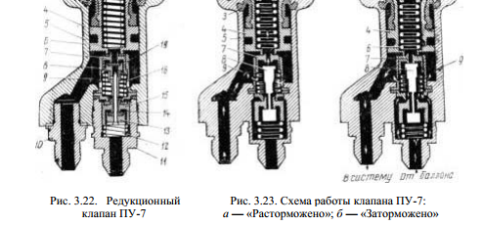
Клапан состоит из:
корпуса 5, отлитого из сплава алюминия, толкателя 1, редукционной пружины 6, поршня 4, «чулочной» резиновой мембраны 3, распорного кольца 17, затяжной гайки 18, большого клапана выпуска 7, малого клапана выпуска 8, стальной направляющей втулки 19 с радиальными отверстиями для прохода воздуха в среднюю полость 9, пружины большого клапана выпуска 16, большого клапана впуска 15, малого клапана впуска 13, пружины большого клапана впуска 12, пружины малого клапана впуска, стальной шайбы с кольцевым буртиком, штуцера подвода воздуха от баллона 11 и штуцер отвода редуцированного воздуха к тормозам 10. Клапан имеет три полости: верхнюю 2, среднюю 9 и нижнюю полость 14.

Slide 6
Верхняя полость 2 сообщается через отверстия в толкаче 1 с атмосферой, средняя полость 9 сообщается косым каналом в корпусе с магистралью, идущей к дифференциалу ПУ-8/1 и дальше к тормозам, и нижняя полость 14 сообщается с магистралью, идущей к бортовому баллону.
Клапан ПУ-7 имеет два положения: «Расторможено» и «Заторможено». При наличии воздуха в бортовом баллоне под давлением 40— 50 кГ/см 2 и открытом кране наполнения КН-9750/Д он поступает в клапан ПУ-7 через входной штуцер 11 и дальше попадает под клапаны впуска 15 и 13. Большой клапан впуска 15 и малый клапан впуска 13 под действием результирующей силы давления воздуха, подводимого из бортового баллона и действия возвратных пружин большого клапана впуска 12 и малого клапана впуска 13 удерживает клапаны впуска в закрытом положении. При этом воздух в среднюю полость 9 клапана ПУ-7 пройти не может. Воздух одновременно пройдя по боковым срезам штуцера подвода воздуха И постоянно дежурит сверху над большим клапаном впуска, однако большой клапан впуска под давлением над ним открыться не может из-за разности площадей под клапанами впуска и над клапаном впуска и усилия возвратных пружин 12 и малых клапанов впуска и выпуска.

Slide 7
Работа клапана ПУ-7. Положение « Расторможено ». При снятии нагрузки с толкателя 1, а следовательно, и с редукционной пружины 6 поршень 4 под действием давления воздуха, имеющегося в полости низкого давления 9 и в тормозной магистрали передвинется вверх, клапаны выпуска при этом откроются, что приведет к уходу воздуха из тормозной системы в атмосферу через отверстия Б толкателе 1. Наличие в клапане ПУ-7 малых клапанов выпуска и впуска де- лают клапан более чувствительным, а большие клапаны выпуска и впуска обеспечивают быстроту торможения и расторможения колес. Плавную регулировку редуцированного давления воздуха при постоянном нажиме на толкатель обеспечивает редукционная пружина. В процессе эксплуатации клапана ПУ-7 имели место выходы из строя резиновой чулочной мембраны, уплотняющей поршень с корпусом и гайкой толкача.

Slide 8
Положение «Заторможено». При нажатии на толкатель 1, редукционная пружина 6 передвинет вниз поршень 4, а он, в свою очередь, упираясь кольцевым буртиком (седлом) в резиновое уплотнение большого клапана выпуска 7, его закроет и при дальнейшем нажатии на толкатель переместит этот клапан тоже вниз, до соприкосновения с малым клапаном выпуска 8, при этом клапаны выпуска закрыты, а следовательно, и перекрыто сообщение средней полости низкого давления 9 с атмосферой. При дальнейшем нажатии на толкатель открывается малый клапан впуска 13, так как он установлен на одном общем штоке с малым клапаном выпуска 8. Тогда сжатый воздух из баллона поступает через нижнюю полость 14 и среднюю полость 9 в тормозную магистраль. Когда откроется малый клапан впуска, давление воздуха под большим клапаном впуска 15 быстро снизится и вследствие разности давлений над и под большим клапаном впуска, клапан 15 откроется, что значительно ускорит процесс торможения.

Slide 9
С нарастанием давления в средней полости 9, в свою очередь, давление воздуха будет передаваться снизу и на поршень 4, который, поднимаясь вверх, заставит редукционную пружину сжаться, даст возможность клапанам выпуска также подняться в своем закрытом положении вверх и клапаны впуска малый и большой будут закрываться своими возвратными пружинами. При этом клапаны выпуска и впуска будут закрыты и наступит редуцированное давление воздуха 6—10 кГ/см 2 , т. е. положение «Заторможено». Дифференциал ПУ-8/1 предназначен для одно- временного и разделенного торможения колес или лыж шасси. Он установлен на кронштейне Ш5210-112 впереди левого ножного управления и своим рычагом связан пружинной тягой с коромыслом педалей ножного управления.

Slide 10
Дифференциал ПУ-8/1 состоит из корпуса 9, рычага 1, коромысла 3, двух поршней 5, двух «чулочных» мембран 6, двух предохранительных клапанов 8, двух прижимных колец 4, двух регулировочных винтов 2 и трех штуцеров 7. Два боковых штуцера связаны с магистралями, идущими к тормозам колес, и один — с магистралью, идущей к редукционному клапану ПУ-7. Предохранительные клапаны при помощи пружин постоянно прижаты своими резиновыми уплотнителями к торцам штоков поршней, в которых имеются осевые отверстия для выхода воздуха из тормозов в атмосферу при раздельном расторможении колес.

Slide 11
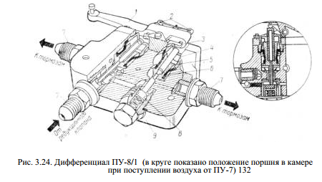
Работа дифференциала ПУ-8/1. При нейтральном положении педалей ножного управления рулем направления и нажатия на гашетку редукционного клапана ПУ-7 происходит одновременное торможение обоих колес или лыж. При этом сжатый воздух, поступающий от редукционного клапана ПУ-7, перемещает поршни вперед до упора в коромысло и идет через щели между предохранительными клапанами и корпусом дифференциала к тормозам колес, где происходит одновременное торможение обоих колес шасси или лыж.

Slide 12
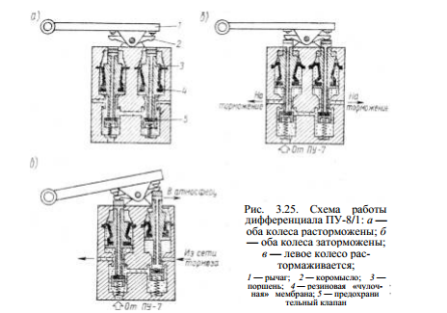
Если отпустить тормозную гашетку клапана ПУ-7, то воздух по тем же каналам дифференциала выйдет из тормозов в атмосферу через клапан ПУ-7. Раздельное торможение колес осуществляется следующим об- разом. При нажатии на гашетку клапана ПУ-7 и отклонении педалей ножного управления усилие передается через пружинную тягу на рычаг дифференциала. При этом, если нажать на правую педаль ножного управления, затормаживается правое колесо и, наоборот, при нажатии на левую педаль затормаживается левое колесо, а правое растормаживается. Проследим движение воздуха в этом случае. При нажатии на правую педаль коромысло педали, поворачиваясь в колонке ножного управления, тянет за собой пружинную тягу рычага дифференциала.

Slide 13
Рычаг дифференциала нажимает па правую часть коромысла, которое, в свою очередь, пошлет вперед правый поршень дифференциала. Левый поршень дифференциала при снятии с него нагрузки и под давлением воздуха на него будет перемещаться в направлении, противоположном правому поршню, т. е. назад. До тех пор пока предохранительный клапан своей резиновой подушкой не упирается в седло корпуса, левое колесо будет заторможено. Как только клапан дойдет до седла корпуса и упрется в пего, при дальнейшем движении педалей и поршней передний шток левого поршня отойдет от резиновой подушки клапана и откроет выход воздуха из тормоза левого колеса в атмосферу через отверстие в поршне.

Slide 14
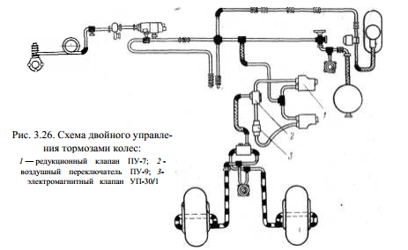
Правое колесо при этом будет оставаться заторможенным. При нажатии на левую подножку педалей ножного управления рулем направления произойдет обратное действие в работе дифференциала. Максимальный угол отклонения рычага дифференциала 30 . Угол отклонения рычага дифференциала, при котором начинается расторможение колеса, 15°. При отсутствии давления в тормозах между коромыслом дифференциала и штоками поршней имеется зазор, необходимый для свободного хода педалей ножного управления при отклонении руля поворота в полете, чтобы коромысло дифференциала не нажимало на поршни и не вызывало их перемещения и износ. Для регулировки синхронности торможения колес и лыж шасси на рычаге дифференциала имеются регулировочные винты 2.

Slide 15
Пружинная тяга управления дифференциалом ПУ-8/1 крепится к левой половине коромысла педали ножного управления командира самолета и рычагу 1 дифференциала ПУ-8/1. Пружинная тяга служит для: смягчения усилий на рычаг 1, а следовательно, на поршни и предохранительные клапаны при энергичном отклонении руля направления во время разворотов самолета при рулении; обеспечения нормального отклонения руля направления в случае заклинивания поршней в корпусе дифференциала. Пружинная тяга состоит из: штока, наружной втулки, крышки с ухом крепления к рычагу дифференциала, внутренней втулки и набора пружин. Схема двойного управления тормозами колес: 1 — редукционный клапан ПУ-7; 2 - воздушный переключатель ПУ-9; 3- электромагнитный клапан УП-30/1Система двойного управления тормозами колес шасси устанавливается на некоторых самолетах Ан-2, предназначенных для учебных целей.

Slide 16
Применение такой системы позволяет пилоту - инструктору влиять на способ торможения самолета учеником, и в случае необходимости инструктор может взять управление тормозами колес полностью на себя. Для устранения возможности капотажа во время посадки, вызванного чрезмерно резким торможением, на самолете установлена система аварийного расторможения колес. Тормозная система такого самолета, кроме клапана ПУ- 7 и дифференциала ПУ-8/1, устанавливаемых на всех вариантах самолета Ан-2, состоит дополнительно из клапана ПУ-7, установленного на правой штурвальной колонке аналогично левой, электромагнитного клапана УП-30/1 и воздушного переключателя ПУ-9, установленных на кронштейнах, укрепленных на трубе системы управления самолетом под полом кабины пилотов и кнопки растормаживания К4М, установленной па правом штурвале, которая служит для управления электромагнитным клапаном УП-30/1

Slide 17
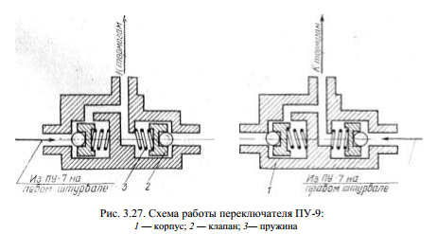
Агрегаты системы двойного управления тормозами Воздушный переключатель ПУ-9 предназначен для пропускания сжатого воздуха только лишь в одном направлении и по существу является обратным клапаном. Он состоит из корпуса, двух клапанов и трех штуцеров — двух штуцеров подвода воздуха от ПУ-7 правого и левого штурвалов и одного штуцера отвода воздуха к тормозам. Воздушный переключатель ПУ-9. рассчитан на максимальное рабочее давление 12 кГ/см 2. Электромагнитный клапан УП-30/1 служит для подачи сжатого воздуха к тормозам колес или для сообщения тормозных камер с атмосферой.

Slide 18
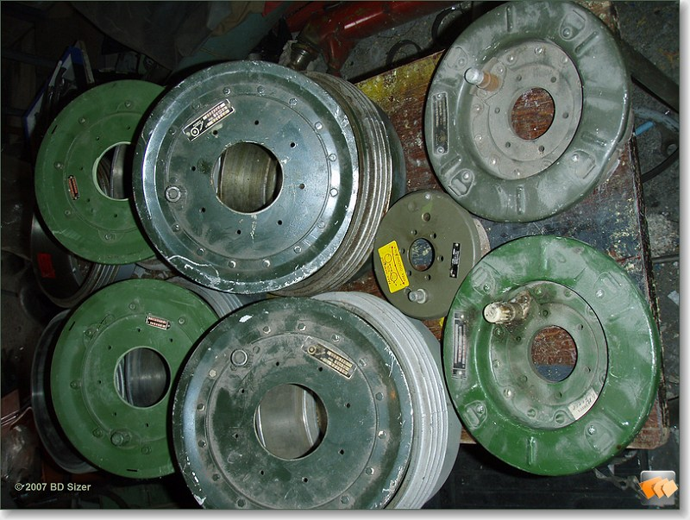
Для временного отключения системы управления тормозами с правого штурвала без необходимости снятия агрегатов и трубопроводов на правую тормозную гашетку устанавливается блокировочная скоба. Блокировка тормозной гашетки состоит в установке упорного штифта в нижнее отверстие скобы. Для отблокирования гашетки достаточно перевести упорный штифт с нижнего в верхнее отверстие блокировочной скобы.

